Slide 1
jQuery 효과

Slide 2
참고
W3schools.com
>> Tutorials [JavaScript]
>> Learn jQuery
>> jQuery Effects
>> jQuery Hide/Show ~ jQuery Chaning
https://www.w3schools.com/jquery/jquery_hide_show.asp
W3schools.com
>> Tutorials [JavaScript]
>> Learn jQuery
>> jQuery References
>> jQuery Effects
https://www.w3schools.com/jquery/jquery_ref_effects.asp

Slide 3
숨기기/표시
HTML 요소 숨기기 - hide() 메소드 이용
- 속도 지정 가능 : "slow", "fast" 또는 milliseconds
- 콜 백 함수 지정 가능
- display:none 으로 바뀜
ex) $("button").hide();
$("p").hide(1000);
$("div").hide("slow");
HTML 요소 표시하기 - show() 메소드 이용
- display : none 속성이 지워짐
$( selector ).hide( speed, callback );
$( selector ).show( speed, callback );

Slide 4
숨기기/표시
HTML 요소 숨기기 & 표시하기 - toggle() 메소드 이용
- 속도 지정 가능 : "slow", "fast" 또는 milliseconds
- 콜 백 함수 지정 가능
ex) $("button").click(function(){
$(“p").toggle(1000);
});
$( selector ).toggle( speed, callback );

Slide 5
페이딩
fadeIn() : 숨겨진 요소를 불투명 효과를 주면서 보여준다
- 속도 지정 가능 : "slow", "fast" 또는 milliseconds
- 콜 백 함수 지정 가능
- display : none 속성이 지워짐
ex) $(“#div1").fadeIn();
$(“#div1").fadeIn(1000);
$(“#div1").fadeIn(“slow”);
fadeOut() : 보이는 요소를 불투명 효과를 주면서 숨긴다
- display : none으로 바뀜
$( selector ).fadeIn( speed, callback );
$( selector ).fadeOut( speed, callback );

Slide 6
페이딩
fadeToggle() : fadeIn과 fadeOut을 번갈아가며 수행한다
- 속도 지정 가능 : "slow", "fast" 또는 milliseconds
- 콜 백 함수 지정 가능
ex) $(“#div1").fadeToggle();
FadeTo() : 설정된 불투명도로 fadeIn 또는 fadeOut 한다
- opacity는 0~1
- 숨겨진 요소는 fadeIn으로, 보이는 요소는 fadeOut으로 수행
$( selector ).fadeToggle( speed, callback );
$( selector ).fadeOut( speed, callback );

Slide 7
슬라이딩
slideDown() : 숨겨져 있던 요소를 아래로 미끄러지는 효과를 주면서 보여준다
- 속도 지정 가능 : "slow", "fast" 또는 milliseconds
- 콜 백 함수 지정 가능
- display : none 속성이 지워짐
ex) $(“#div1").slideDown(1000);
slideUp() : 보이는 요소를 위로 미끄러지는 효과를 주면서 숨긴다
- display : none으로 바뀜
$( selector ).slideDown( speed, callback );
$( selector ).slideUp( speed, callback );

Slide 8
슬라이딩
slideToggle() : slideDown과 slideUp을 번갈아가며 수행한다
- 속도 지정 가능 : "slow", "fast" 또는 milliseconds
- 콜 백 함수 지정 가능
ex) $(“#div1").click(function(){
$(“#div1”).toggle(1000);
$( selector ).fadeToggle( speed, callback );

Slide 9
애니메이션
animate() : 사용자 지정 애니메이션을 만들 때 사용한다
- {params} 으로 애니메이션 할 CSS 속성을 정의
- 속도 지정 가능 : "slow", "fast" 또는 milliseconds
- 콜 백 함수 지정 가능
// left 250px에 도달할 때까지 div를 오른쪽으로 이동
ex) $(“button").click(function(){
$(“div”).animate({left : ‘250px’, height : ‘+=150px’});
});
$( selector).animate( {params}, speed, callback );
<style type=“text/css”>
div {
width : 100px; height : 100px;
background : green; position : absolute;
}

Slide 10
콜백 함수와 체이닝
Callback 함수 : 현재 작업(효과)가 완료된 후 실행한다
체이닝(Chaining) : 메소드를 연결해서 실행 가능
ex) $(“#p1”).css(“color”, “red”).slideUp().slideDown();
$( “button”).click(function(){
$(“p”).hide(“slow”);
alert(“숨김”);
});
$( “button”).click(function(){
$(“p”).hide(“slow”, function(){
alert(“숨김”);
});
});
콜백 함수 사용

Slide 11
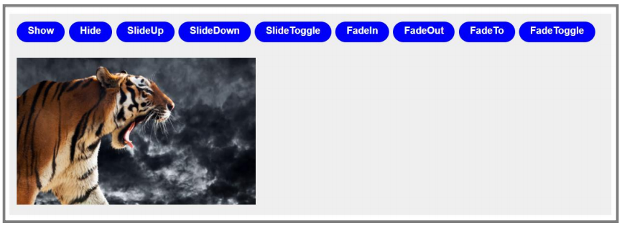
예제
버튼을 클릭하면, 이미지에 해당 버튼의 이벤트를 수행
show, hide
slide up, down, toggle
fade in, out, to, toggle

